Slide 1
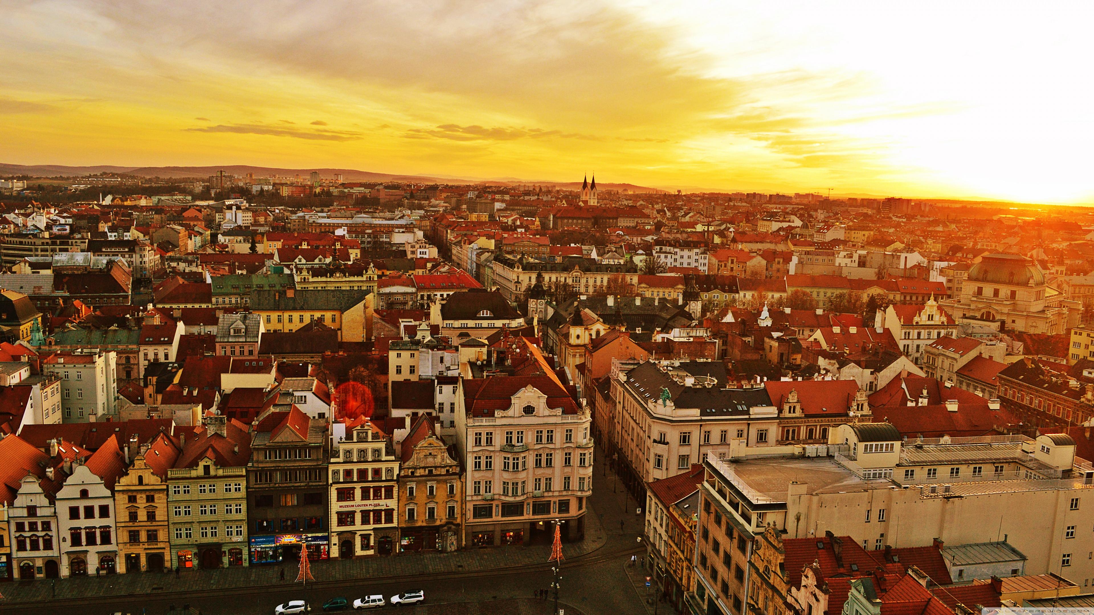
ERASMUS V PLZNU
JURE TRDIN

Slide 2

PLZEN
Lega: Plzenski okraj (zahodna Češka)
Število prebivalcev: 170 000
Površina: 137,65 km²
4. največje mesto na Češkem

Slide 3
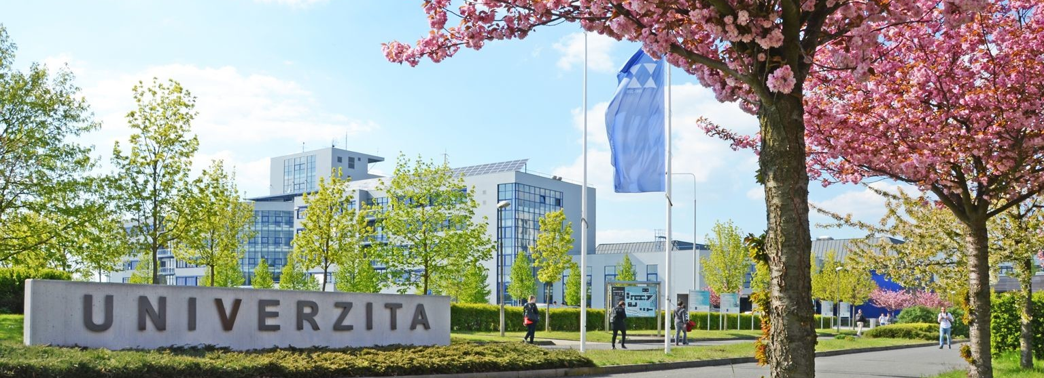

O UNIVERZI
Število študentov: Okoli 18 000
Ustanovljena: 1991
Sestavlja jo 9 fakultet

Slide 4
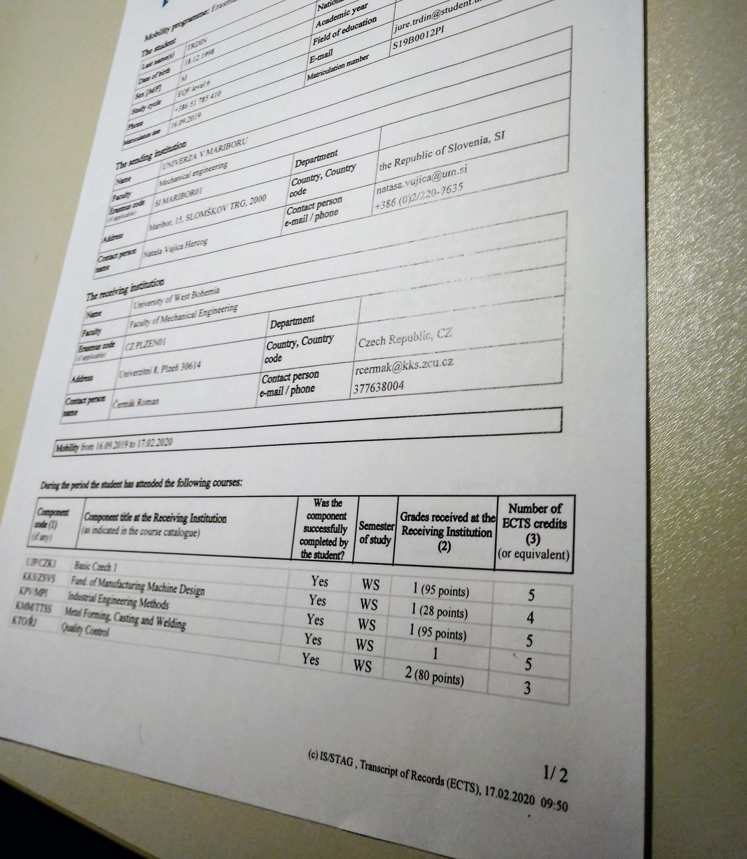
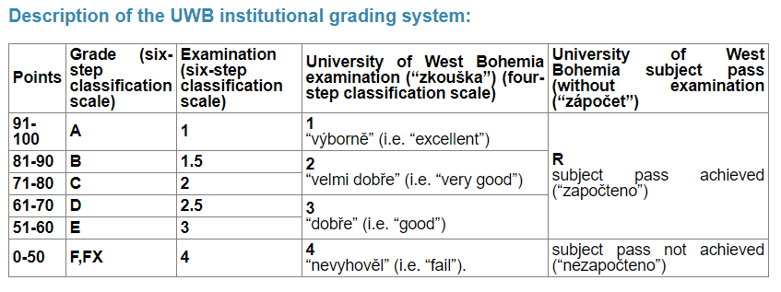
Študij
Predavanja in ocenjevanja so potekala v angleščini
Lestvica ocen je povsem drugačna kot v Sloveniji
Z izbiro in priznavanjem predmetov na naši fakulteti ni bilo nikakršnih težav

Slide 5

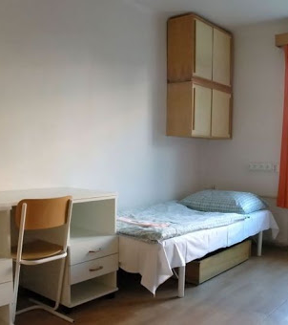
Erasmus štipendija in stroški
Erasmus osnovna štipendija + dodatek: 600€
Strošek študentske sobe: 100€
Hrana
  v študentski kantini: 2-3 €
  V restavracijah: 5-10€
Pivo v študentskem klubu 1-2€ 😊

Slide 6
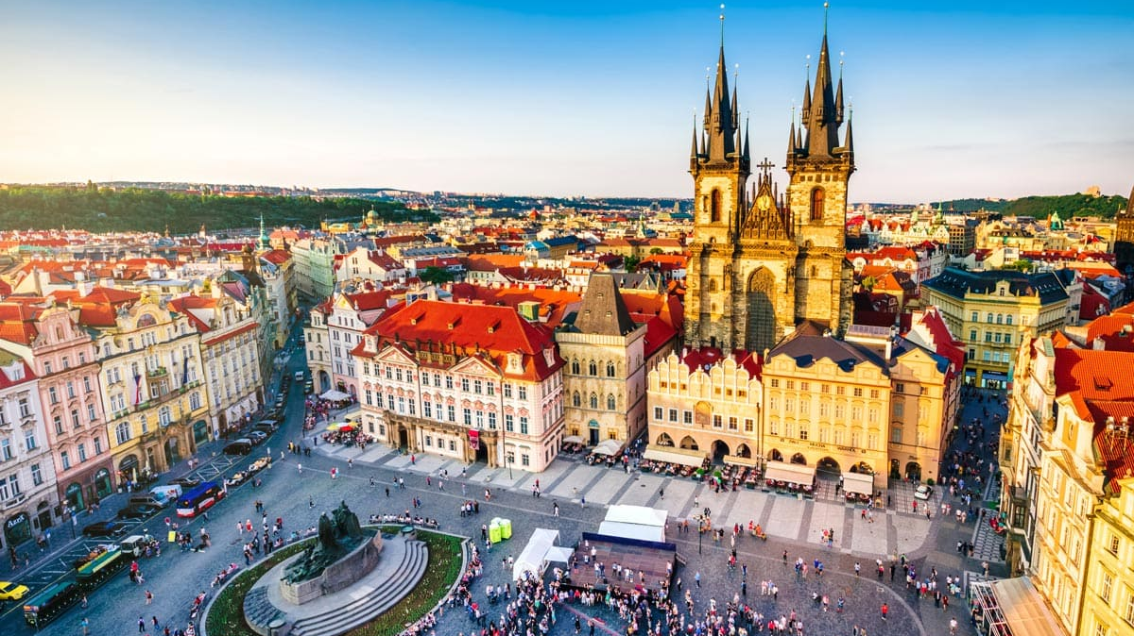
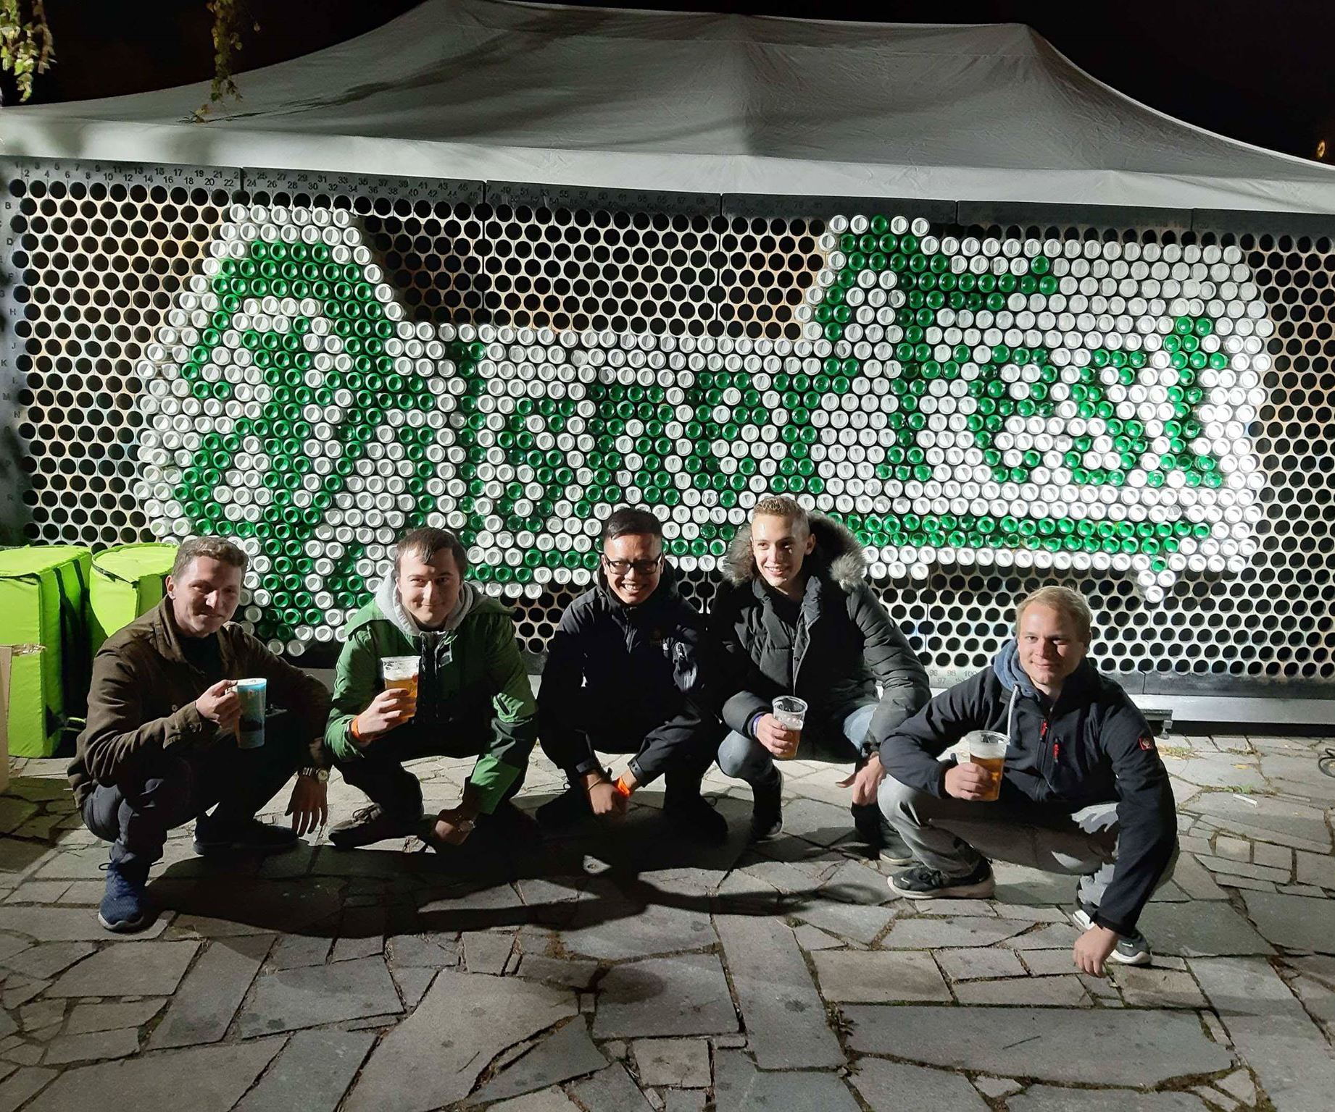
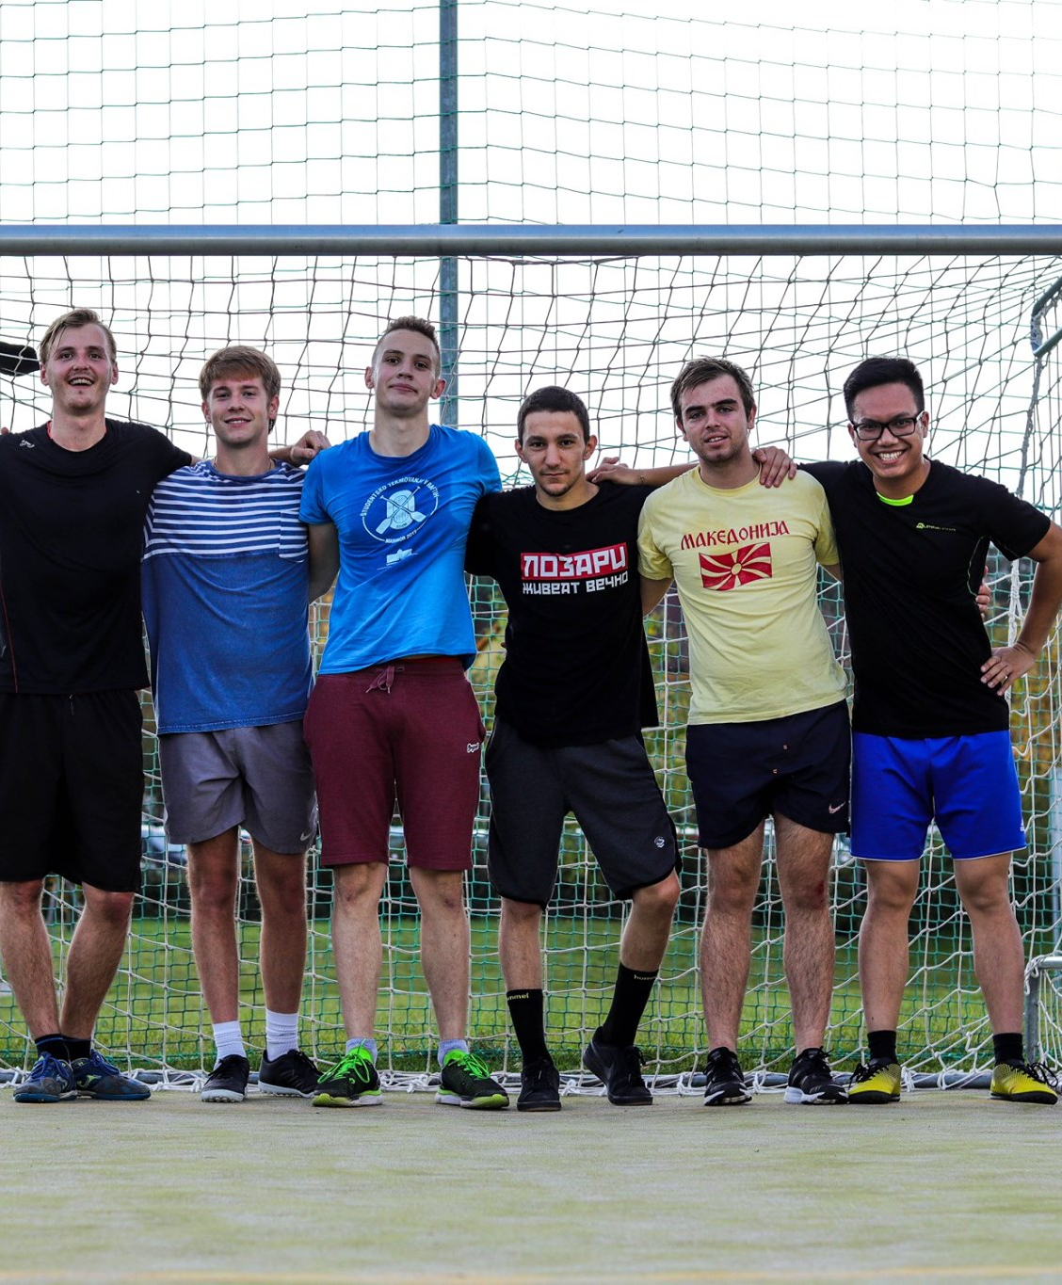
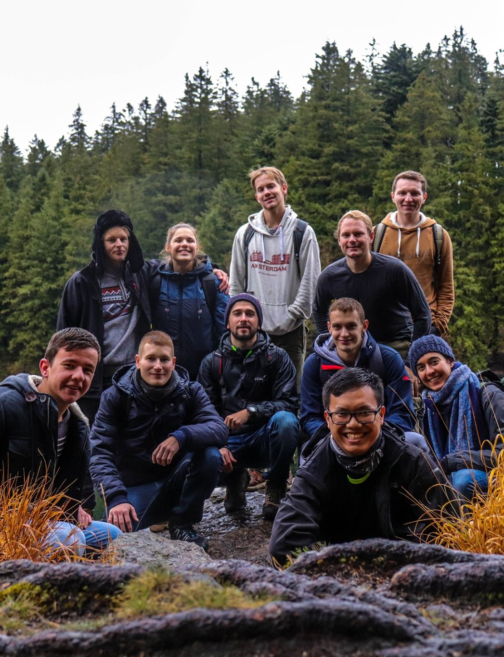
Obštudijski dogodki
Izleti in potovanja po češki (Praga, Šumava, Karlovy vary…)
ESN dogodki (Orientation week, Zabave, kulturne predstavitve…)
Športne aktivnosti
Nešteti večeri v študentskih klubih

Slide 7

Za vsa vprašanja sem vam na voljo
  Jure.trdin@student.um.si
  https://www.facebook.com/jure.trdin

